Slide 1

परमेश्‍वरका व्यवस्थाहरू तथा दश आज्ञा अनुसार जिउनु
अगस्ट ३०, २०२५को निम्ति अध्याय ९

Slide 2
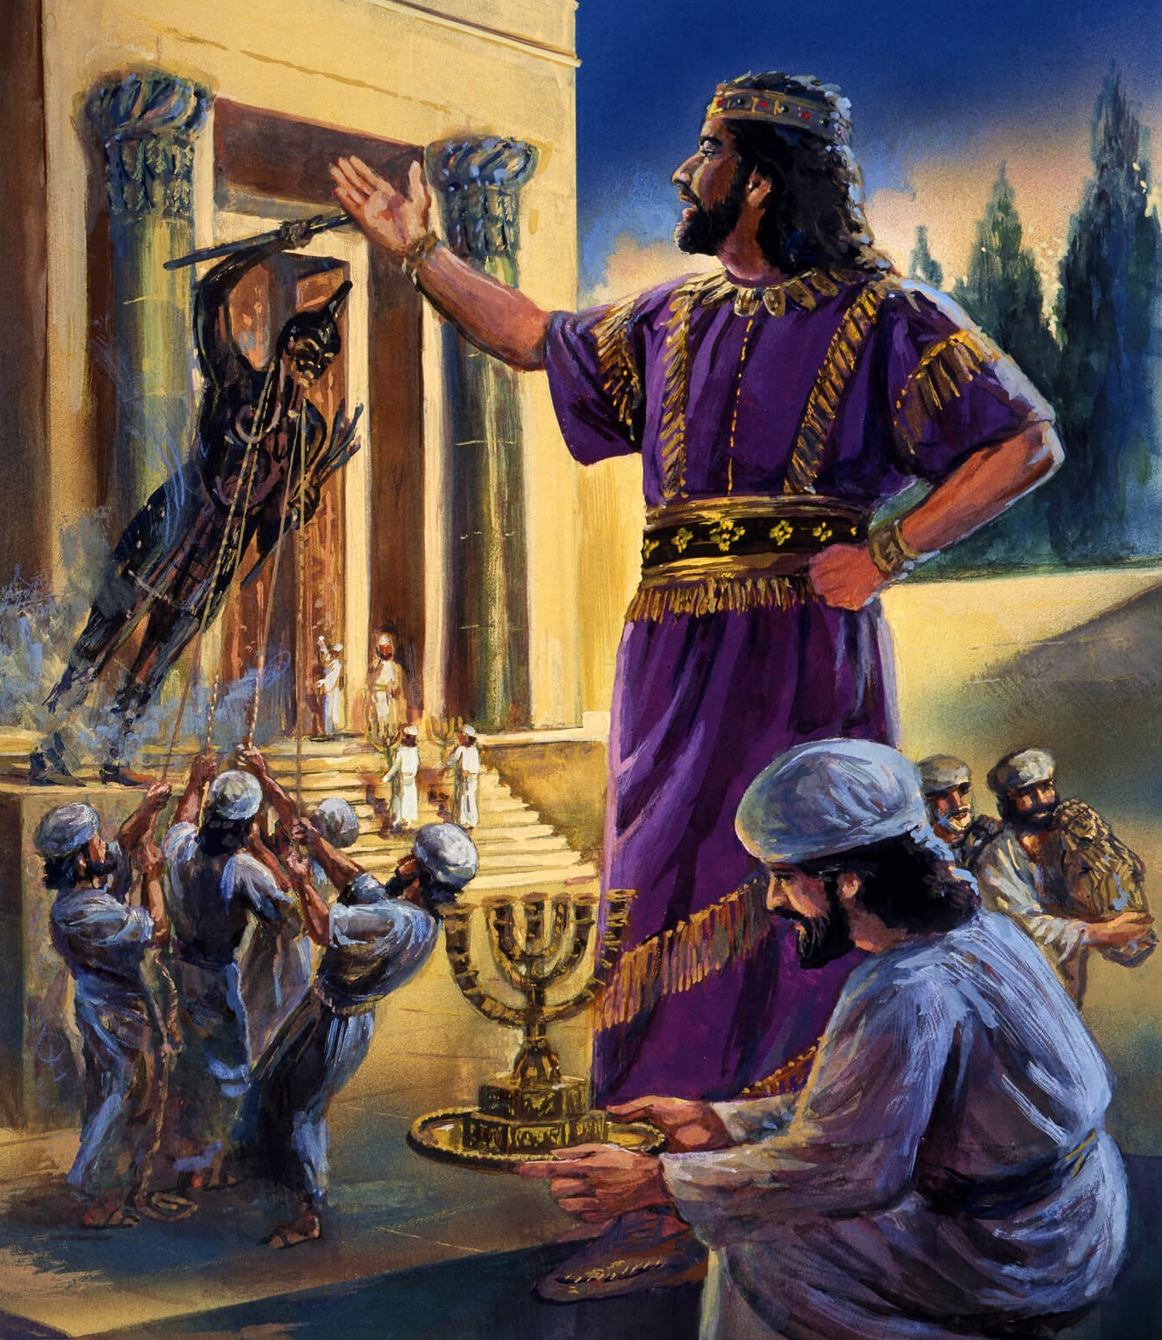
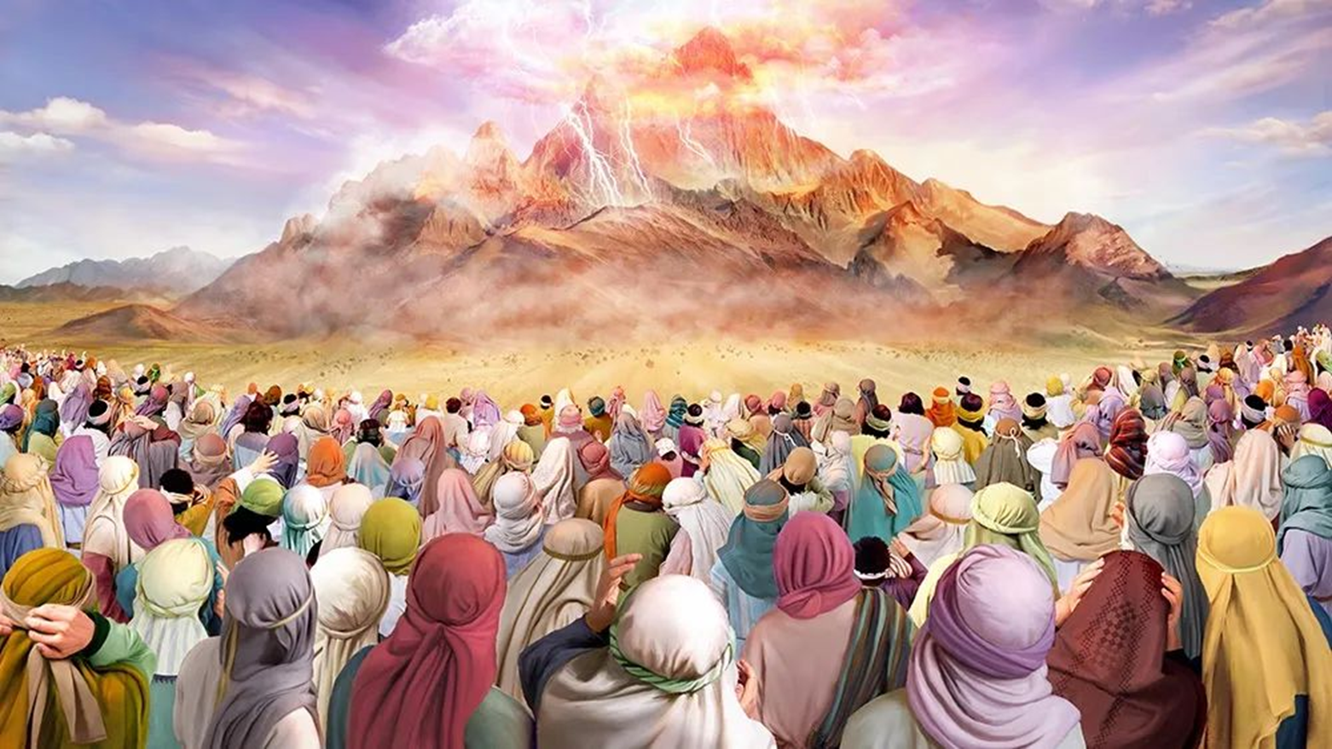
"तब परमप्रभुले मोशालाई भन्‍नुभयो, “तिमीले इस्राएलीहरूलाई यसो भन्‍नू: स्‍वर्गबाट म तिमीहरूसित बातचीत गरेको तिमीहरू आफैले सुनेका छौ। मसँगसँगै तिमीहरूले अरू देवताहरू नबनाउनू। तिमीहरूले चाँदीका देवताहरू, सुनका देवताहरू आफ्‍ना निम्‍ति नबनाउनू।" प्रस्थान २०:२२-२३।

Slide 3

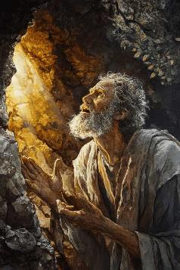
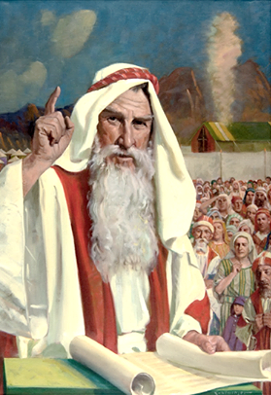
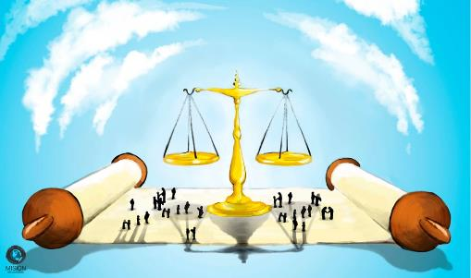


व्यवस्था र दश आज्ञाहरू घोषणा गरेपछि, जनताले मोशालाई परमेश्वर र आफ्नाबीचको मध्यस्थ हुन आग्रह गरे (प्रस्थान २०:१९)। त्यही क्षणदेखि, परमेश्वरले व्यवस्था वा नीति नियमहरू मोशालाई दिनुभयो, र उनले ती नियमहरू जनतालाई सुनाए।
यी नियमहरू, जसलाई “करार संहिता” भनिन्छ, इजरायलका जनताको जीवनलाई व्यवस्थित गर्नका लागि बनाइएका थिए, र त्यसैले, आवश्यक परिमार्जनसहित हाम्रो आजको जीवनमा पनि लागू हुने यसको उद्देश्य हो।
संक्षेपमा भन्नुपर्दा, यी नियमहरू दैनिक जीवनका विशेष परिस्थितिहरूमा दश आज्ञा र अरू व्यवस्ता वा कानुनहरू व्यावहारिक रूपमा प्रयोग गर्नको लागि हुन्।
व्यवस्था अनुसार कसरी बाँच्ने
  हिँसालाई नियन्त्रण गर्ने उपाय (प्रस्थान २१:१-३२)
  समाजमा कसरी जिउने (प्रस्थान २१:३३-२३:१९
  विजय कसरी प्राप्‍त गर्ने (प्रस्थान २३:२०-३३)
कानुनहरू र दश आज्ञालाई कसरी बुझ्ने:
  बदला लिने कानुन
  पुरस्कार र दण्ड

Slide 4

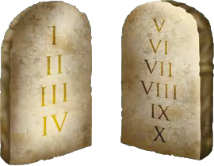

व्यवस्था वा कानुन अनुसार जिउने

Slide 5

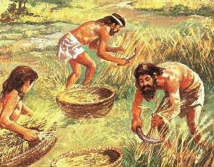
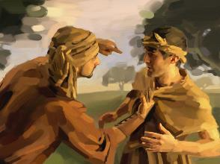
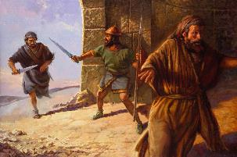
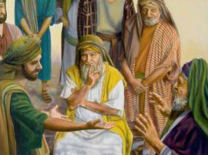
हिँसालाई कसरी नियन्त्रण गर्ने
““जो कोही व्यक्तिलाई प्राणघातक चोट पुर्‍याउँछ, ऊ मृत्युदण्डको हकदार हुन्छ वा मृत्युदण्ड दिनुपर्छ” (प्रस्थान २१:१२)
करार संहिता हिब्रू समाजका तीन महत्वपूर्ण पक्षलाई नियमित गर्न दिइएको हो:
१ दास प्रथा (प्रस्थान २१:२-११)
पुरुषहरू सातौँ वर्षपछि स्वतन्त्र हुने।
महिलाहरू पनि विवाह नगरेको अवस्थामा स्वतन्त्र हुने।
यदि उसले चाह्यो भने, पुरुष दास बनेर बस्न सक्ने
२ मृत्युदण्ड (प्रस्थान २१:१२-१७)
जानाजानी हत्या गर्नेका लागि।
आमाबुबालाई चोट पुर्‍याउने वा सराप दिनेका लागि।
मानिस अपहरण गर्नेका लागि।
  ३ चोटपटक (प्रस्थान २१:१८-३२)
  आर्थिक क्षतिपूर्तिको दायित्व
  यदि गर्भपतन गरिएमा, श्रीमानले स्त्रीसँग जरिवाना तिर्नुपर्ने न्यायधिसको फैसला
यी सबै कानुन वा नियमहरूको उद्देश्य मानिसहरूबीच हुने दुर्व्यवहार र हिंसालाई रोक्नु हो।

Slide 6

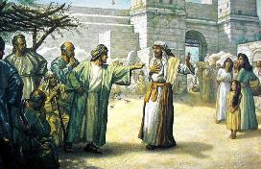
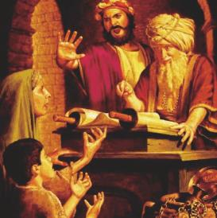
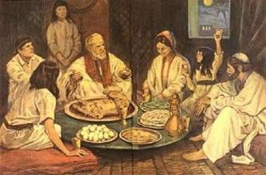
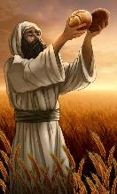
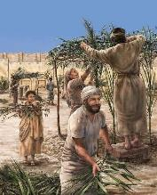
समाजमा कसरी जिउने
"यदि कुनै पुरुषले विवाहको लागि वचनबद्ध नभएकी कुमारिका साथ यौनसम्पर्क गर्छ भने उसले बेहुलीको मूल्य तिर्नु पर्छ, र उसले उसलाई पत्‍नीका रूपमा लिनु पर्छ” (प्रस्थान २२:१६)
परमेश्वरले केवल "आधारभूत" व्यवस्था वा कानूनहरू दिनु भएर हामीलाई जसरी चाह्यो त्यसरी लागू गर्न छोड्नुभएन। उहाँले तिनीहरूलाई सही रूपमा लागू गर्न हामीलाई ठोस उदाहरणहरू दिनुभयो।
यी उदाहरणहरूमा जनावरले जनावर आक्रमण (प्रस्थान २१:३५-३६), ऋण दिनु र भाडामा दिनु (प्रस्थान २२:१४-१५), विवाहपूर्व सम्बन्ध (प्रस्थान २२:१६) आदि समावेश छन्।
कमजोर र उपेक्षित वर्गलाई बचाउनेमा विशेष जोड दिइएको छ, तर अन्यायपूर्ण लाभ दिनलाई वा न्यायलाई तोडमोड गर्ने गरी होइन (प्रस्थान २२:२१-२३; २३:२-३-६)।
परमेश्वर र उहाँका जनताबीचको करार भएकाले यी नियमहरूमा हामीले उहाँसँग कसरी सम्बन्ध राख्ने भन्ने कुरा पनि समावेश थियो। साबथ विश्रामबाहेक, पापबाट मुक्ति, परमेश्वरको संरक्षण, र महिमामय आउने भविष्यको सम्झना गराउने पर्वहरू मनाउने दायित्व पनि थियो।

Slide 7

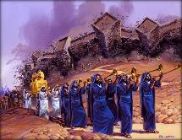

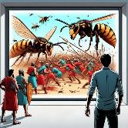
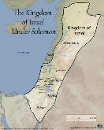
विजय कसरी प्राप्‍त गर्ने
परमेश्वरले इस्राएललाई के गर्न भन्नुभयो:
उहाँको आवाज सुन्नु, ताकि परमेश्वर तिनीहरूको शत्रुका शत्रु बनोस् (२३:२१-२२)।
केवल परमेश्वरको सेवा गर्नु, ताकि उहाँले सबै रोग हटाइदिनुहुनेछ (२३:२४-२६)।)
कनानीहरूसँग कुनै सम्झौता नगर्नु, ताकि तिनीहरूको देवताको पूजा नगरोस् (२३:३२-३३)।
उहाँले के गर्नुहुनेछ परमेश्‍वरले इस्राएलीहरूलाई सुनाउनुहुन्छ
तिनीहरूलाई हेरचाह गर्न र सुरक्षा दिन गन्तव्य स्थानमा तिनीहरूलाई पुर्‍याउन उहाँले उहाँका स्वर्गदूतलाई पठाउनुहुनेछ (२३:२०)
स्वर्गदूत अगाडि गई तिनीहरूलाई कनानमा पुर्‍याउनेछ (२३:२३)।
उहाँले कनानीहरूमा त्रास फैलाउनुहुनेछ (२३:२७)
अरिङ्गालहरू पठाएर उहाँले तिनीहरूलाई भगाउनुहुनेछ (२३:२८)
बिस्तारै उहाँले तिनीहरूलाई भगाउनु हुनेछ (२३:२९-३०)
तिनीहरूलाई भूमध्यसागरदेखि युफ्रेटिसससम्म प्रभुत्व दिलाउनु हुने छ (२३:३१)।)
हेर, म तिमीहरूको अगाडि एउटा स्वर्गदूत पठाउँछु, जसले तिमीहरूलाई बाटोमा हेरचाह गर्नेछ वा सुरक्षा दिनेछ र मैले तयार पारेको स्थानमा पुर्‍याउनेछ” (प्रस्थान २३:२०)
परमेश्वरले अब्राहामलाई कनानीहरूको भूमि तुरुन्तै किन दिनुभएन? “किनकि एमोरीहरूको अधर्म अझै पूरा भएको थिएन” (उत्पत्ति १५:१६)।
कनानीहरूले आफ्नो बाटो परिवर्तन गर्न परमेश्‍वरले चारसय वर्षसम्म अनुग्रह वा समय दिनुभएको थियो। अब समय आयो, भूमि इस्राएललाई दिन… शान्तिपूर्वक! (प्रस्थान १३:१७)
यदि परमेश्वरले युद्ध बिना नै तिनीहरूलाई मिश्रबाट निकाल्नुभयो, समुद्र विभाजन गर्नुभयो, अद्भुत रूपमा भोजन दिनुभयो, र उहाँको स्वर्गदूतले मार्गदर्शन गर्नुभयो भने… उहाँले तिनीहरूलाई लडाइँ बिना नै कनान दिन सक्नुहुन्थ्यो, होइन र?

Slide 8

“"युगौं युगदेखि परमेश्वरको व्यवस्था नैतिकताको सर्वोच्च मापदण्डका रूपमा सुरक्षित राखिएको छ। विज्ञानका सबै आविष्कारहरू वा फलदायी मनका कल्पनाहरूले यस संहिताभित्र नपर्ने कुनै पनि आवश्यक कर्तव्य पत्ता लगाउन सकेका छैनन्।
परमेश्वरको व्यवस्था जीवन वा दश आज्ञा हामीलाई सम्पत्ति, शान्ति, सुख र सुरक्षा दिन हो। यो हाम्रो वर्तमान र अनन्त भलाइको लागि दिइएको हो।"
एलेन जी. ह्वाइट, द अपवार्ड लुक, अक्टोबर ७

Slide 9

व्यवस्था तथा दश आज्ञालाई कसरी बुझ्ने

Slide 10

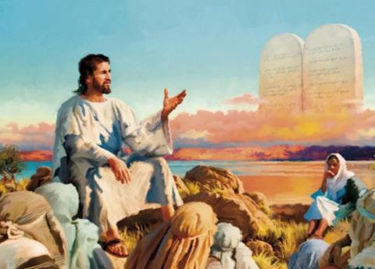


बदला वा प्रतिशोधको कानुन
“आँखा बदलामा आँखा, दाँत बदलामा दाँत, हात बदलामा हात, खुट्टा बदलामा खुट्टा” (प्रस्थान २१:२४)
जब येशूले पहाडी उपदेश दिनुभयो, उहाँले प्रतिशोधको नियम हटाउनुभयो त (मत्ती ५:३८-४२) … वा हटाउनुभएन र?
“तिमीहरूले सुनेका छौ… तर म भन्छु” भन्ने वाक्यले कुनै कानून हटाउनु भएको थिएन (उहाँले यही वाक्य “हत्या नगर्नु” वा “व्यभिचार नगर्नु” मा पनि प्रयोग गर्नुभयो, तर उहाँले कहिल्यै पनि हटाउन होइन न त उहाँको हटाउने मनशाय नै थियो)। बरु, येशूले सधैं व्यवस्थालाई विस्तार गर्नुभयो, सुधार गर्नुभयो, र यसको सही अर्थ दिनुभयो।
प्रतिशोधको नियमको साँचो उद्देश्य कसैको आँखा वा हात काटेर चोट पुर्‍याउन होइन।
यसको उद्देश्य बदला लिन रोक्नु, रगतको बदला अन्त्य गर्नु, र छानबिन बिना हुने प्रतिशोधलाई रोक्नु थियो। क्षतिलाई न्यायाधीशहरूले मूल्याङ्कन गर्थे, र त्यसपछि उपयुक्त आर्थिक क्षतिपूर्ति तोकिन्थ्यो। यसले मानिसलाई आफ्नै हातमा न्याय लिनबाट रोक्थ्यो। न्याय हुनै पर्छ, तर परमेश्वरको दश आज्ञा वा व्यवस्थासँग मेल खाएर।

Slide 11



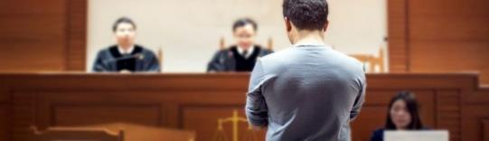
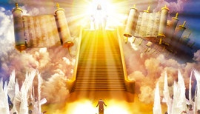
इनाम र दण्ड
“तर यदि त्यो जानाजानी गरिएको होइन, तर परमेश्वरले त्यसलाई हुन दिनुभयो भने, उसले मैले तोकेको स्थानमा भाग्नुपर्छ।” (प्रस्थान २१:१३)
“तर यदि त्यो जानाजानी गरिएको होइन, तर परमेश्वरले त्यसलाई हुन दिनुभयो भने, मैले तोकेको स्थानमा त्यो व्यक्ति भाग्नुपर्छ।” (प्रस्थान २१:१३)
येशूले हामीलाई त्यसको विपरित गर्न निम्तो दिनुहुन्छ —खराबको बदला राम्रोले दिनु (मत्ती ५:४४)। त्यसो भए न्याय कहाँ छ? दोषीलाई उसले पाउनु पर्ने दण्ड कसले दिनेछ?
अपराधीलाई दण्ड दिइनेछैन भनेर परमेश्‍वरले हामीलाई भन्‍नुभएको छैन। बिना सजायँ अपराधलाई छुट पनि दिइनेछैन। तर उहाँले स्पष्ट रूपमा भन्नुहुन्छ कि बदला लिने काम उहाँकफ हो (रोमी १२:१९-२१)।
यद्यपि करार संहितामा व्यक्तिगत प्रतिशोधलाई केही हदसम्म सहन दिएको थियो। तर यसको दुरुपयोग रोक्न न्यायिक प्रणाली बनाएर नियन्त्रण गरिएको थियो (प्रस्थान २१:१२-१३,२२; २२:८-९)।
कसैले एकैपटक कोही पनि न्यायाधीश, निर्णय गर्ने वा इजलासमा बस्ने, र कार्यान्वयनकर्ता बन्न सक्दैन। यदि सजाय दिनै पर्छ भने, त्यो निष्पक्ष न्यायिक प्रक्रियाबाट हुनुपर्छ। र ख्रीष्ट नै सर्वोच्च र अन्तिम न्यायाधीश हुनुहुन्छ।

Slide 12

"सृष्टिकर्ता परमेश्वर सबैका शासक हुनुहुन्छ, र उहाँले आफ्नो व्यवस्था सम्पूर्ण ब्रह्माण्डमा लागू गर्नै पर्छ। आफ्ना सृष्टिहरूबाट आफ्नो व्यवस्थाप्रति आज्ञापालनभन्दा कम माग्नु भनेको तिनीहरूलाई विनाशमा छोड्नु हो। आफ्नो व्यवस्थाको उल्लङ्घनलाई सजाय नदिनु भनेको सम्पूर्ण ब्रह्माण्डलाई अराजक बनाउनु हो। नैतिक व्यवस्था भनेको मानिसलाई पापबाट छुट्याउने परमेश्वरको बार हो। यसरी परमेश्‍वरको अनन्त बुद्धिले मानिसहरूलाई सही र गलत, पाप र पवित्रताको बीचको भिन्नता देखाउनुभएको छ।"
एलेन जी. ह्वाइट, द साइन्स अभ टाइम्स, जुन ५:१९०१।)

